Slide 1
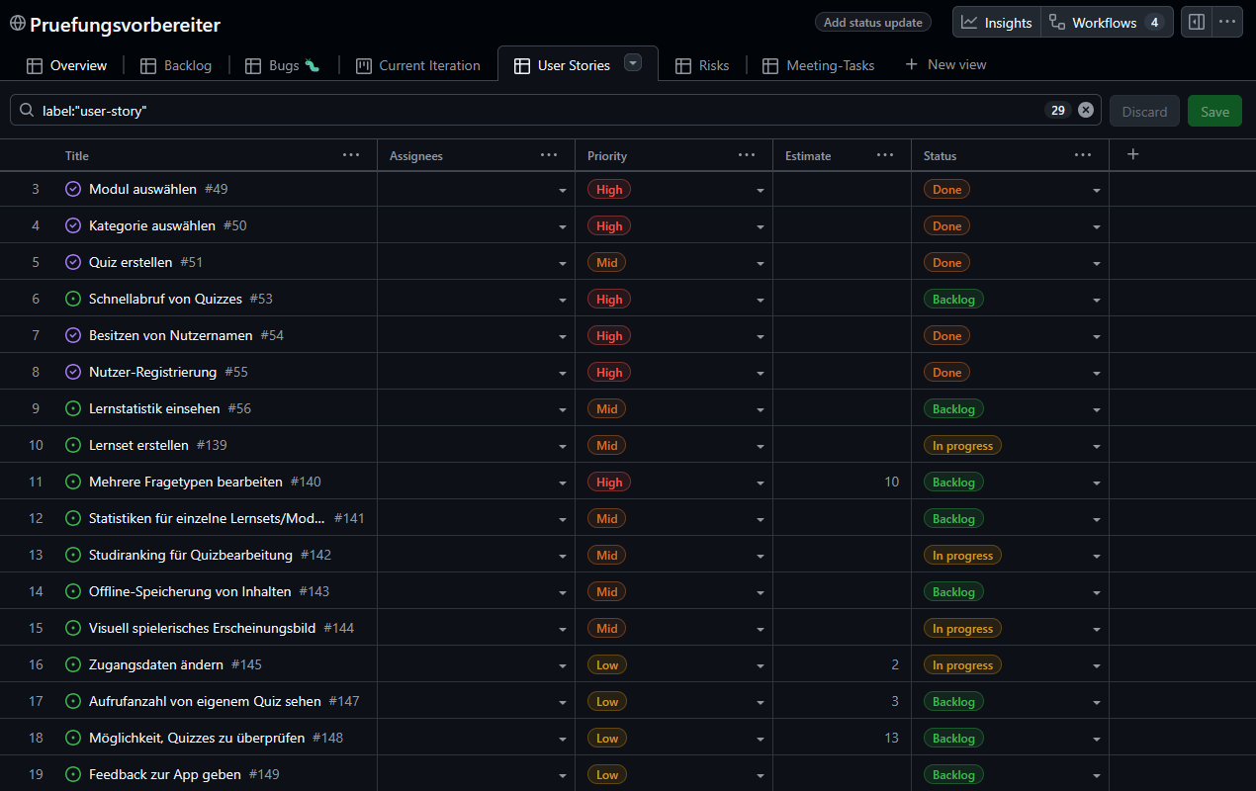
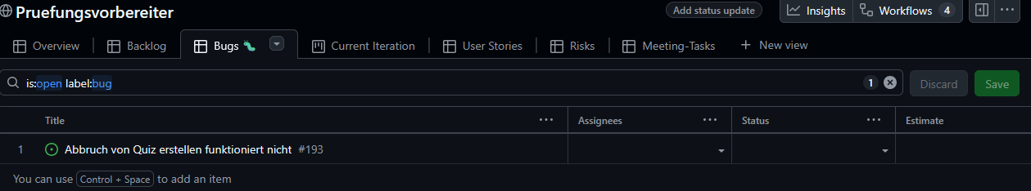
Aufgaben-Management
Vor Meeting: Sammeln von Aufgaben durch User Stories
  Herauspicken von passenden Stories
    Nicht alle Aufgaben von User Stories abgedeckt( zB Tests, Bespieldatenbeschaffung, Bugfixes)
  → PO (Georg) guckt vor Meeting nochmal Programm durch und notiert ‚Baustellen’

Slide 2
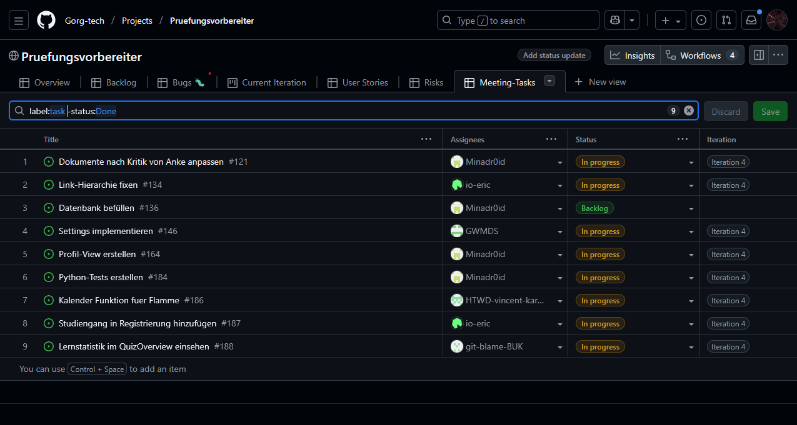
Aufgaben-Management
Aufgabenzuteilung im Meeting
  Teilw freiwilig, teilw mit passender Zuteilung
Aufgabenerfüllung prüfen
  Im Meeting vorzeigen, falls niemand Fehler findet, gilt es als abgeschlossen

Slide 3
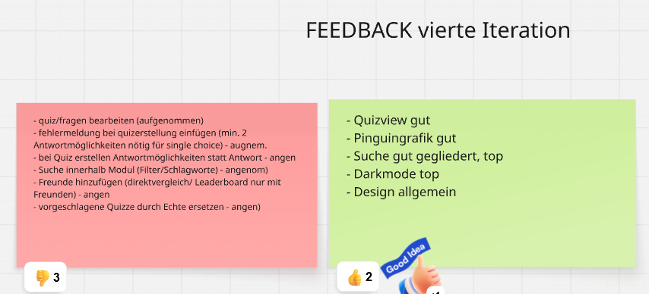
Feedback-Erlangung
Besprechung mit Stakeholdern (alle 4 Wochen)
Ausbauphase der App mit eigenen Zielen
Status von (wichtigen) User Stories
Miro-Board: https://miro.com/app/board/uXjVICkDR1A=/

Slide 4
Konfliktlösung
Bisher keine größeren Konflikte
Face-to-Face – Meetings → Konflikte können gut und schnell angesprochen werden
Bei Entstehung werden diese möglichst gut für alle Seiten gelöst
Zur Vorbeugung: Veranstaltung eines Teambuildenden Billiardabends im Juli

Slide 5
Erfolge, Probleme
Erfolge:
  Fortbestand als Team mit gutem Spirit
  Allgemeine Zufriedenheit mit App(-entwicklung)
Probleme
  Dokumentation (zB in Abgabedokumenten)

